Slide 1
Тема урока: Приборы жидкостной системы охлаждения

Slide 2
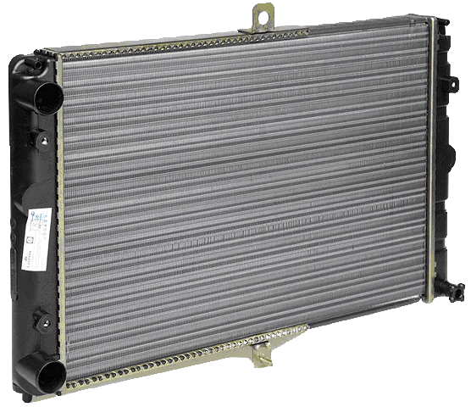
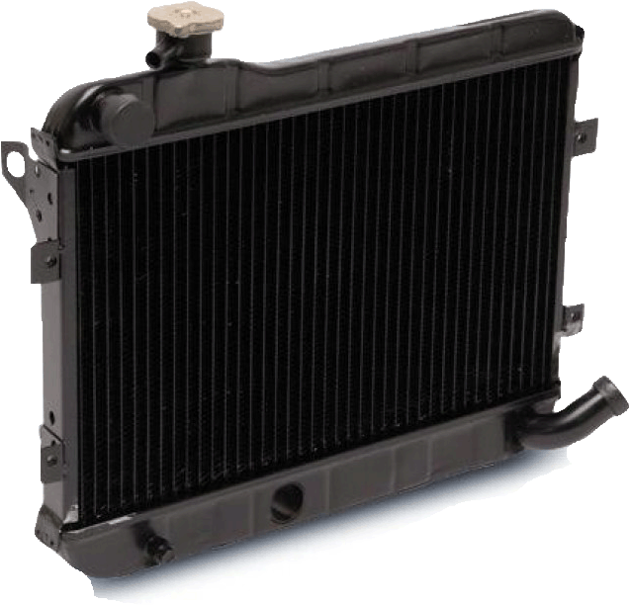
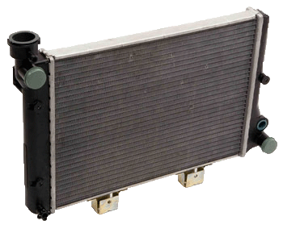
Радиаторы
Радиатор обеспечивает отвод теплоты охлаждающей жидкости в окружающую среду.

Slide 3
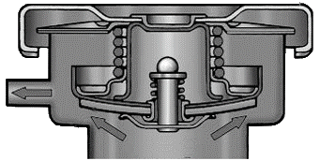
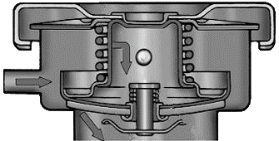
7
1
6
8
13
9
10
6
2
11
5
б)
12
3
4
а)
в)
Рис. 3.1. Радиатор (а) и его работа при открытом выпускном (б) и открытом впускном (в) клапанах: 1 – верхний бачок; 2 – сердцевина радиатора; 3 – нижний бачок; 4 – сливной кран; 5 – стойка; 6 – горловина радиатора; 7 – пробка; 8 – корпус пробки; 9 – запирающая пружина; 10 - патрубок; 11 – выпускной клапан; 12 – впускной клапан; 13 – отверстие.

Slide 4
Сердцевины радиаторов изготавливают из алюминия, латуни или меди
жидкость
жидкость
жидкость
воздух
воздух
воздух
а)
б)
в)
Рис. 3.2. Сердцевины радиаторов: а) трубчато-пластинчатая; б) трубчато-ленточная; в) пластинчатая.

Slide 5
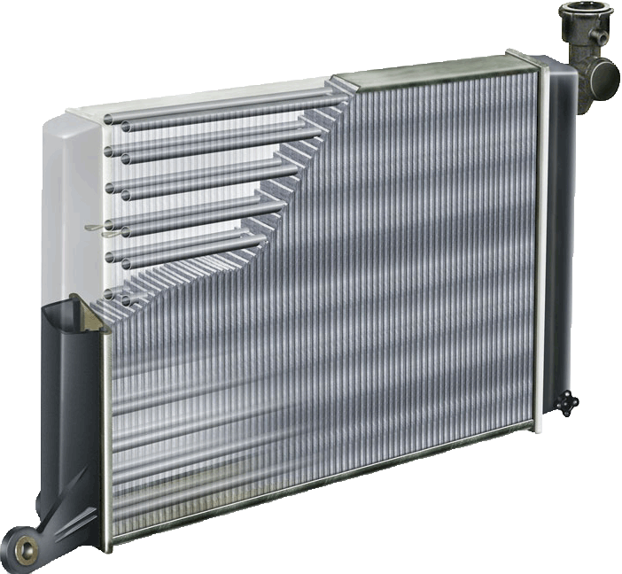
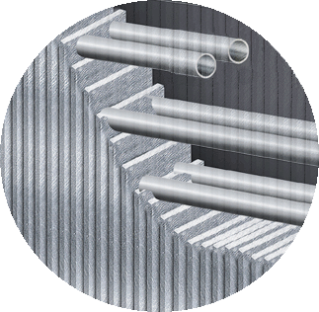
6
3
3
2
4
1
5
Рис. 3.3. Радиатор с трубчато-пластинчатой сердцевиной: 1, 2 – бачки радиатора; 3 – трубка; 4 – пластина; 5 – сливной кран; 6 – горловина радиатора.

Slide 6
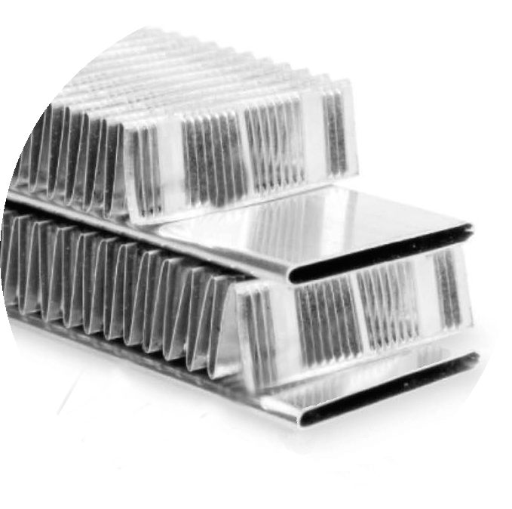
6
1
2
4
5
3
Рис. 3.4. Радиатор с трубчато-ленточной сердцевиной: 1, 2 – бачки радиатора; 3 – трубка; 4 – лента гофрированная; 5 – сливной кран; 6 – кронштейн.

Slide 7
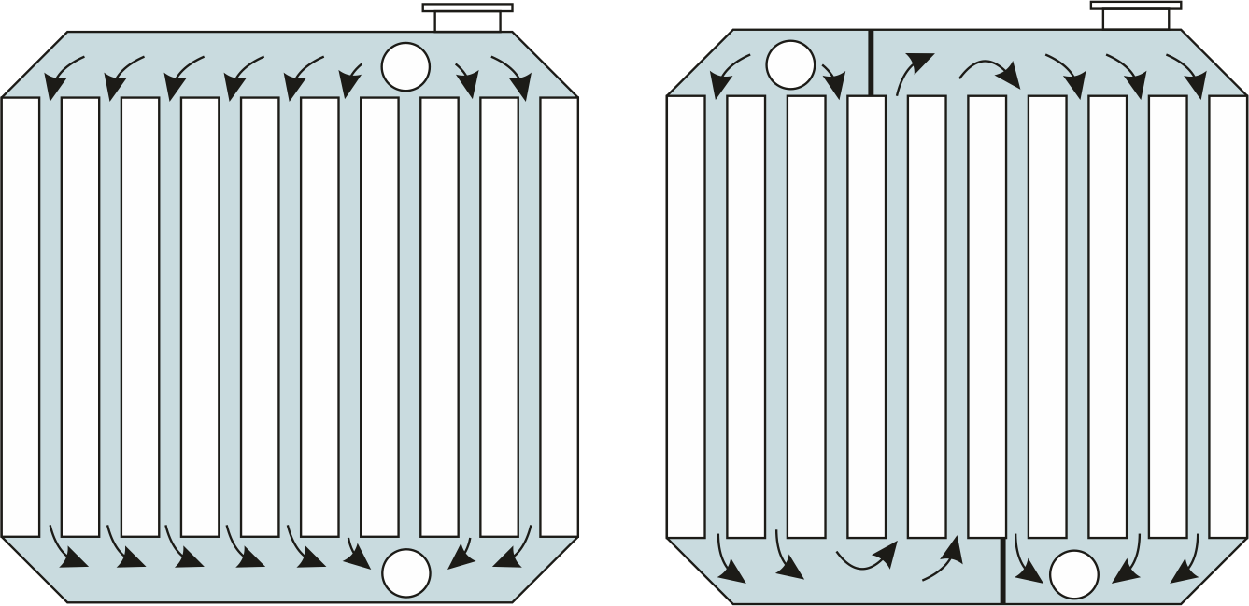
1
1
2
2
Рис. 3.5. Схемы потоков жидкости в радиаторах: а) обычном (одноходовом); б) трехходовом (многоходовом); 1 – входной патрубок; 2 – выходной патрубок.

Slide 8
Жидкостный насос создает в системе охлаждения принудительную циркуляцию жидкости.

Slide 9
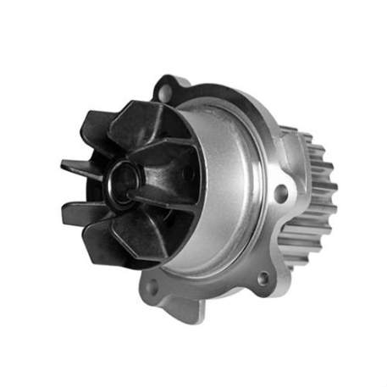
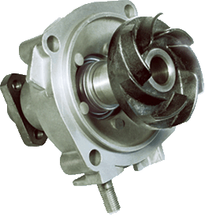
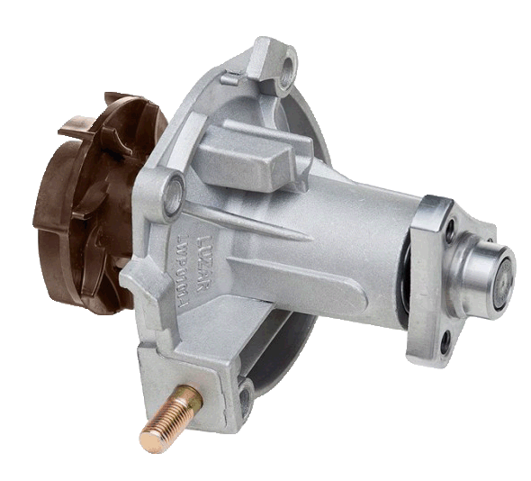
Жидкостные насосы
На автомобильных двигателях применяются лопаст-ные насосы центробежного типа.

Slide 10
Привод жидкостного насоса осуществляется от шкива коленчатого вала посредством ремен-ной передачи.

Slide 11
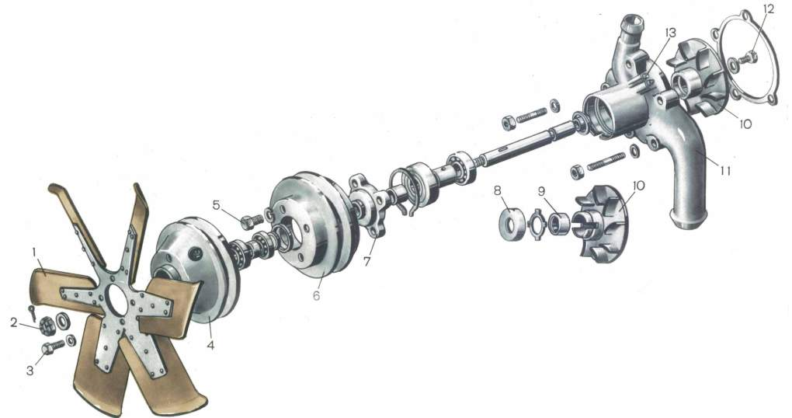
Рис. 3.6. Жидкостный насос ЗИЛ-131: 1 – лопасти вентилятора; 4 – шкив вентилятора; 6 – шкив насоса; 10 – крыльчатка насоса; 11 – корпус насоса.

Slide 12
Рис. 3.7. Жидкостный насос ВАЗ-2107: 1 – лопасти вентилятора; 4 – шкив вентилятора; 6 – шкив насоса; 10 – крыльчатка насоса; 11 – корпус насоса.

Slide 13
Вентилятор служит для создания воздуш-ного потока, проходящего через сердцевину радиатора, для охлаждения жидкости, протекающей по трубкам.

Slide 14
Привод вентилятора осуществляется посредством:
зубчатых колес;
ременной передачи;
электромагнитной муфты;
гидродинамической муфты;
автономного электрического привода;
вязкостной муфты;
фрикционной муфты.

Slide 15
Термостат автоматически поддерживает необходимую температуру жидкости в сис-теме охлаждения и позволяет быстро прог-реть холодный двигатель при пуске.

Slide 16
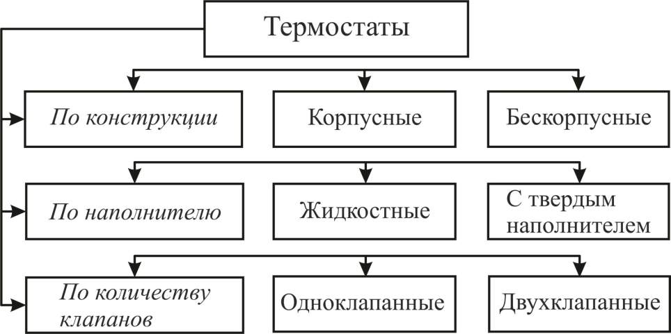
Типы термостатов, классифицированные по различным признакам.

Slide 17
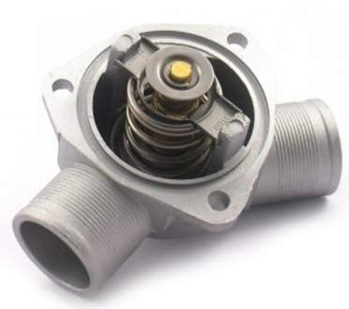
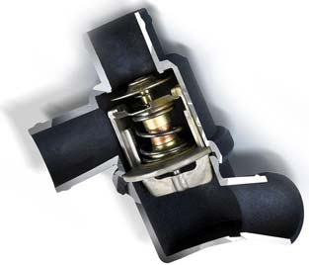
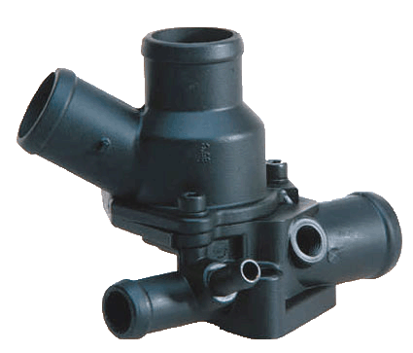
Термостаты корпусные
Устанавливаются на патрубках системы охлаждения.

Slide 18
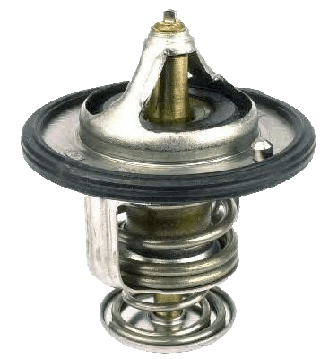
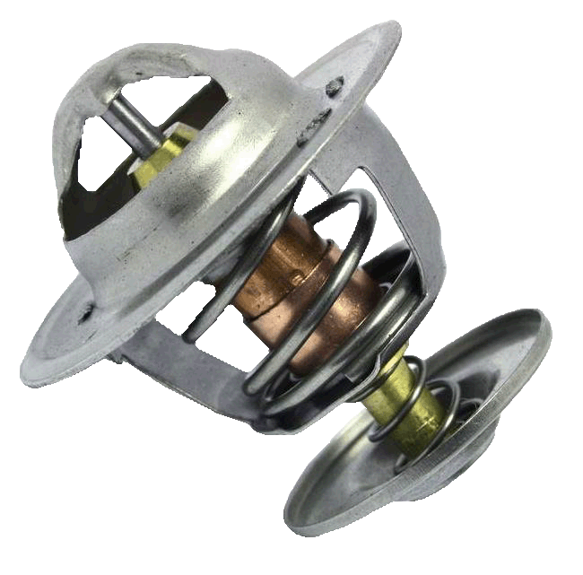
Термостаты бескорпусные
Устанавливаются в отлив головки блока цилиндров двигателя.

Slide 19
Наполнители термостатов
Жидкие:
Твердые:
Смесь 70% этилового спирта и 30% дисцилирован-ной воды.
Церезин (нефтяной воск) с медной стружкой.

Slide 20
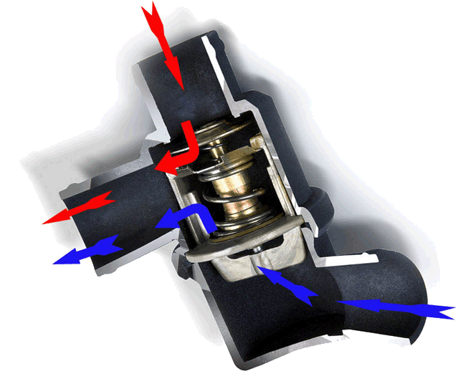
Рубашка
охлаждения
Насос
Радиатор
Температура охлаждающей жидкости менее 80°С
Температура охлаждающей жидкости 82-95°С

Slide 21
Рис. 3.2. Схема работы термостата автомобиля ВАЗ-2107:

Slide 22
Домашнее задание:
Повторение конспекта

